Slide 1
الجغرافيا الطبيعية (أجا 211)
المستوى الثاني ثانوي/ الأدبي
الدرس 8: التجوية
وزارة التربية والتعليم –الفصل الدراسي الثاني 2020-2021م

Slide 2
التجوية– أجا 211
أهداف الدرس
يتوقّع من الطّالب في نهاية الدّرس أن:
أن يتعرف على المفاهيم التالية: التجوية، التجوية الفيزيائية، التجوية الكيميائية، والتجوية الاحيائية.
أن يقارن بين أنواع التجوية.
أن يحدد أثر التجوية على الصخور.
أن يوضح دور العوامل المنشطة للتجوية.
وزارة التربية والتعليم –الفصل الدراسي الثاني 2020-2021م

Slide 3
التجوية– أجا 211
المقدّمة
التجوية عملية تفكك أو انحلال للصخور في مكانها الطبيعي على سطح الأرض أو تحت التربة. تحدث التجوية بفعل عوامل المناخ المختلفة كالأمطار والرطوبة وتغيرات الحرارة والإشعاع الشمسي وغيرها. وأهم أنواع التجوية: التجوية الفيزيائية والتجوية الكيميائية والتجوية الأحيائية.
فما هي العوامل المسببة للتجوية؟ وكيف تؤثر التجوية على البيئة الطبيعية؟
وزارة التربية والتعليم –الفصل الدراسي الثاني 2020-2021م

Slide 4
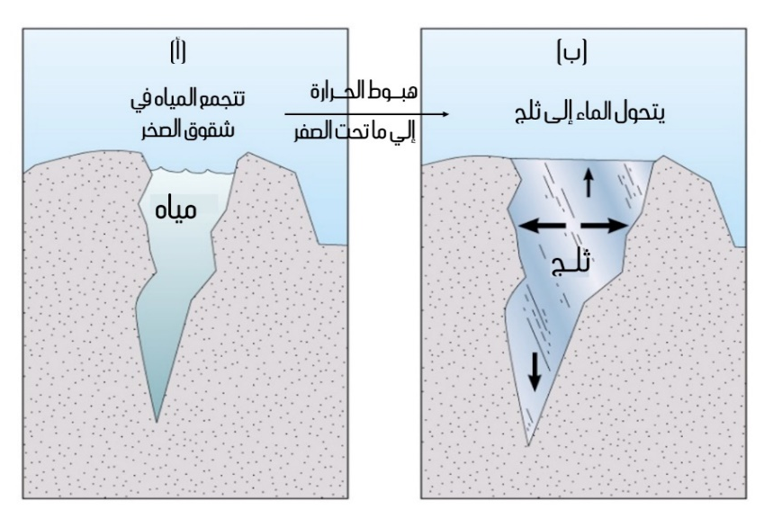
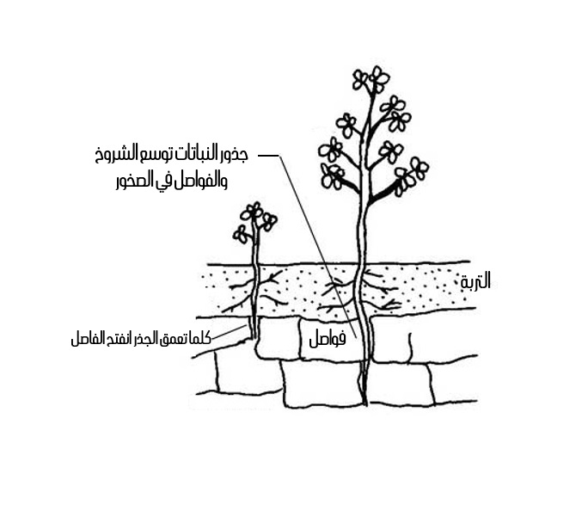
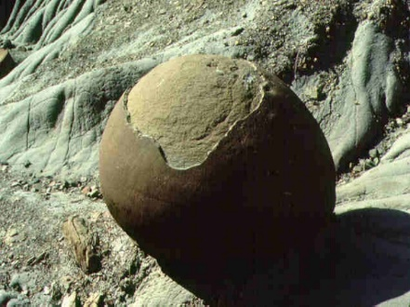
التجوية– أجا 211
النشاط الأول: أنواع التجوية
الصورة رقم 3
الصورة رقم 2
الصورة رقم 1
من خلال الصور التي امامك، أجب عن الأسئلة التالية:
1. كيف تؤثر الحرارة على الصخور في الصورة 1؟
2. كيف تؤثر الجذور في الصخور في الصورة 2 ؟
3. ما تأثير تجمد الماء على الصخور في الصورة 3؟
وزارة التربية والتعليم –الفصل الدراسي الثاني 2020-2021م

Slide 5
التجوية– أجا 211
إجابة النشاط الأول
إجابة السؤال الثاني: تنمو جذور النباتات داخل الصخور مما يؤدي إلى تفككها.
إجابة السؤال الثالث: تجمد الماء الموجود داخل الصخور يؤدي إلى تفكك الصخور وتفتتها.
إجابة السؤال الأول: تؤثر الحرارة على الصخور فعندما ترتفع الحرارة تتمدد الصخور وعندما تنخفض تنكمش الصخور مما يؤدي إلى تقشرها أو تكسرها.
وزارة التربية والتعليم –الفصل الدراسي الثاني 2020-2021م

Slide 6
التجوية الفيزيائية
التجوية– أجا 211
هي عملية تحطم الصخور وتفكك حبيباتها دون أي تغيير في طبيعتها، وتنقسم إلى الأنواع التالية:
تتعرض الطبقات الصخرية المدفونة في أعماق القشرة الأرضية لضغوطات هائلة مصدرها وزن الكتل المتراصة فوقها. وعندما تتحرر كتلة صخرية نارية أو طبقة رسوبية، بفعل التعرية من الطبقات التي فوقها، فإنها تتمدد بعد زمن قصير وتظهر في الصخور مكشوفة الشقوق.
الإزاحة
ينتج من التعرض لأشعة الشمس. فالصخور البيضاء تعكس الحرارة، والسوداء تمتصها، وهناك جزء من الصخور معرض للظل، وآخر للإشعاع مما يؤدي إلى تمدد جزء من الصخر وتقلص آخر فتتشقق الصخور وتتفتت.
التمدد الحراري
وزارة التربية والتعليم –الفصل الدراسي الثاني 2020-2021م

Slide 7
التجوية الفيزيائية
التجوية– أجا 211
هو عملية تجمد المياه في شقوق الصخور بفعل تدني الحرارة. ويحدث تبلر المياه في المناطق الباردة فتمتلئ شقوق الصخور نهارًا بالمياه وتتجمد ليلًا إلى ما دون الصفر، ويكبر حجمها فتضغط على جوانب الشقوق فيتجزأ الصخر ويتفتت.
التبلر المائي
ناتج من تبخر المياه المالحة وترسب الأملاح وتبلرها، حيث يحدث في النهار على الشواطئ، تمتلئ المفاصل والشقوق الصخرية برذاذ البحر المالح، وعندما تتبخر المياه يتبلر الملح ويكبر حجمه، مما يؤدي إلى تكسر الجروف وتفتت الصخور.
التبلر الملحي
وزارة التربية والتعليم –الفصل الدراسي الثاني 2020-2021م

Slide 8
التجوية– أجا 211
التجوية الكيميائية
هي عملية ذوبان الصخور أو تحللها بفعل الأحماض والأملاح الذائبة، وتنقسم إلى:
هو عملية تشبع بعض عناصر الصخور بالمياه فتصبح أقل تماسكًا وصلابة مما يسهل تفككها.
التميّه:
عملية ذوبان الصخور بالمياه، كما يحدث للصخر الملحي أو الكلسي. وكلما زادت نسبة الحوامض في المياه تسارعت الإذابة.
الإذابة:
الصخر الأساسي الذي ترك بعد عملية التميّه والإذابة فيتحول ليعطي أشكالًا صخرية كالمغاور أو تتحول إلى تربة حمراء أو سوداء.
التكوين:
هي عملية تفاعل بين أحد عناصر الصخر والأوكسجين الموجودة في الماء أو في الهواء مما يؤدي إلى تفكك العناصر المكونة للصخور.
الأكسدة:
وزارة التربية والتعليم –الفصل الدراسي الثاني 2020-2021م

Slide 9
التجوية– أجا 211
التجوية الإحيائية
هي مزيج من التجوية الكيميائية والفيزيائية
تضغط جذور الأشجار التي تنغرز داخل مفاصل الصخور، وبين طبقاته بشكل متزايد مع نموها، مما يؤدي إلى توسيع المفاصل ورفع الطبقات.
العديد من الحيوانات كالنمل والأرانب وغيرها، تحفر أنفاقًا في طبقات الصخور اللينة، مما يؤدي إلى تفتتها.
بعض الحيوانات تفرز أحماض تساعد على تحلل الصخور وتوسع فجواتها.
وزارة التربية والتعليم –الفصل الدراسي الثاني 2020-2021م

Slide 10
التجوية– أجا 211
النشاط الثاني: أثر التجوية على الصخور
شقوق تشكلت بفعل تحلل الصخر الجيري.
رسم توضيحي لتحلل الصخور الغرانيتية.
اقرأالمستندين، ثم أجب عن الأسئلة التالية:
1. كيف تؤثر التجوية على الصخور؟
وزارة التربية والتعليم –الفصل الدراسي الثاني 2020-2021م

Slide 11
التجوية– أجا 211
إجابة النشاط الثاني
أثر التجوية على الصخور
تحلل الصخور الغرانيتية والبازلتية والكلسية:
تتعرض هذه الصخور للتحلل بفعل مياه الأمطار، فتتحول إلى صلصال ورمال. تتم هذه العملية على أسطح الصخور والأجزاء المتشققة منها، فتتوسع وتصبح مملوءة بالرمال والصلصال فتنقلها الرياح والمياه والأمواج إلى المنخفضات. وتظهر المناطق الغرانيتة او البازلتية مغطاة بطبقة من التربة الصلصالية أو بطبقة من الرمل. أو تظهر على شكل صخور مستديرة تفل بينها صفوف من الأشجار والنباتات المختلفة.
2. إزالة الصخور الجيرية:
تحتوي الصخور الجيرية على كربونات الكالسيوم التي تذوب في الأمطار الحامضية، مما يؤدي إلى إزالة الصخور الجيرية نتيجة تحول كربونات الكالسيوم على بيكربونات الكالسيوم الذي يذوب في المياه، وعندما تتناقص كميات ثاني أوكسيد الكاربون في الماء تتحول بيكربونات الكالسيوم إلى كربونات الكالسيوم الذي لا تستطيع المياه حمله فيوضع من جديد خصوصًا في المغاور والكهوف أو في المنخفضات والبحار. وتغطي الصخور الجيرية حوالي 15% من مساحة اليابسة، وتعتبر خزانًا جوفيًا للمياه العذبة، وعملية إزالتها الدائمة نحتت أشكالًا خارجية وداخلية متميزة تسمى الكارست.
وزارة التربية والتعليم –الفصل الدراسي الثاني 2020-2021م

Slide 12
التجوية– أجا 211
إجابة النشاط الثاني
أثر التجوية على الصخور
3.أشكال الكارست السطحية: من أهم أشكالها:
الجورة أو الجوبة: وهي منخفض صغير من الأرض مغلق الجوانب، تكسوه تربة حمراء، ويصرف مياهه داخليًا.
الدارة: وهي منخفض مغلق أكثر اتساعًا من الجورة ويرويه نهر ينبع منه، تغور مياهه في هوة. تتشقق الطبقات الجيرية في وديان عميقة سفوحها شديدة الانحدار تسمى خوانق، أما سطح الصخور فتحتوي على فرضات ومسيلات وحروف مسننة تكثر فيها التجاويف.
4. الأشكال الجوفية للكارست: المغاور أشكال جوفية معروفة في الكتل الكارستية، ومنها الطولي المتعرج والشبكي كالمتاهة. تتضمن هذه المغاور أروقة وقاعات وممرات وأنفاق. كما تتصل بالخارج بالهوات والينابيع والمداخل الجافة. كما تتكلس كربونات الكالسيوم وتتخذ أشكال الصواعد والنوازل والأعمدة والأجران والستائر.
وزارة التربية والتعليم –الفصل الدراسي الثاني 2020-2021م

Slide 13
التجوية– أجا 211
العوامل المنشطة للتجوية
1- العامل البيولوجي:
تفرز الحيوانات والنباتات التي تعيش على الصخور العديد من الحوامض التي تذيب الصخور.
تجد قوارض الصخور في الطبقات الصلبة بعضًا من غذائها.
2- العامل البشري:
أحدث الإنسان تغيرات في نوعية الأمطار، خصوصًا في البلدان الصناعية والمدن.
زادت نسبة حموضة الأمطار بسبب غاز الكبريت والكربون.
أصبحت هذه الأمطار شديدة الضرر على الأبنية والتماثيل والمنحوتات الجيرية والرخامية والبازلتية.
وزارة التربية والتعليم –الفصل الدراسي الثاني 2020-2021م

Slide 14
التجوية– أجا 211
انتهى الدّرسُ
وزارة التربية والتعليم –الفصل الدراسي الثاني 2020-2021م

